Slide 1

FUZZY-QUEST
Quest For Truth
Réalisé par : Ait Touchent Yasmina
Mountassir Mohammed Amine
Oufkir Meryem
Kahim Adessamad
Date : 02/11/2026

Slide 2


Introduction
Contexte
Objectifs
Fuzzy-Quest est une plateforme web pour créer et diffuser des questionnaires.
Elle aide les chercheurs à recueillir les réponses de leurs participants.
Pour exprimer une réponse incertaine, indiquez un minimum, une valeur probable et un maximum.
Créer et diffuser des questionnaires simplement
Recueillir des réponses nuancées (questions floues)
Centraliser le suivi des participations
Garantir la sécurité des comptes et des données
Offrir une interface intuitive et évolutive

Slide 3



Accès à la plateforme
Page d'accueil
Demande de compte
Connexion
Un parcours d'entrée simple : accueil, connexion ou demande de compte

Slide 4
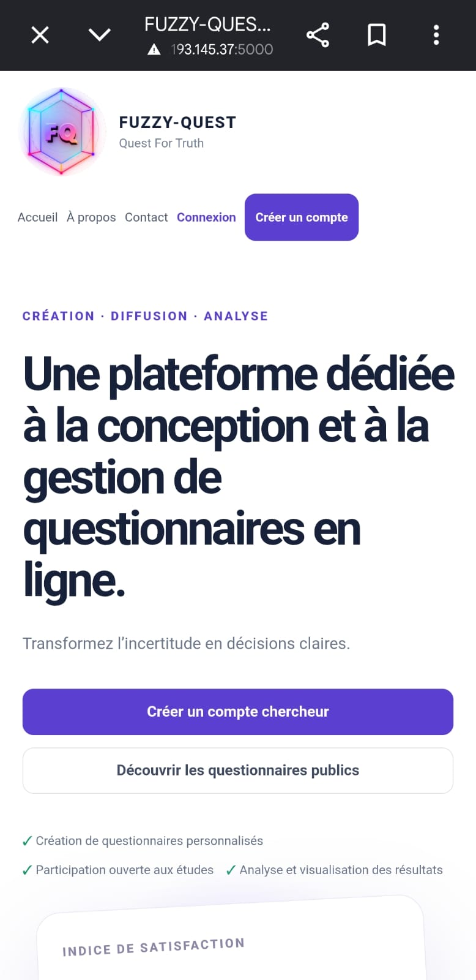
La plateforme sur ordinateur et téléphone
ORDINATEUR
TÉLÉPHONE
3

Slide 5


L'espace chercheur
Tableau de bord du chercheur
Carte d'un questionnaire
Un tableau de bord qui résume les études ; chaque carte se duplique, s'édite, se partage

Slide 6


Créer un questionnaire
Nouveau questionnaire
Groupes cibles et questions
Titre, statut, objectif de réponses, groupes cibles, puis choix du type de question

Slide 7




Des réponses nuancées
Échelle
Une note, par exemple de 1 à 5
Choix unique
Une option parmi plusieurs
Choix multiple
Plusieurs options possibles
Triangle flou
Une plage : minimum, probable, maximum
Modèles prêts à l'emploi : Satisfaction · Évaluation des risques · Analyse des besoins

Slide 8



Groupes et diffusion
Groupes
Lien et QR code du questionnaire
Participants : import et ajout
Partagez le lien avec les membres du groupe ou diffusez le QR code lors d’un événement.

Slide 9
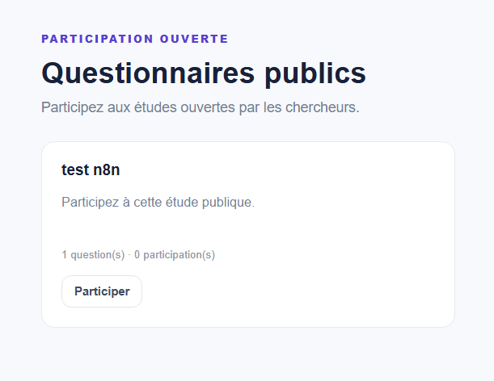
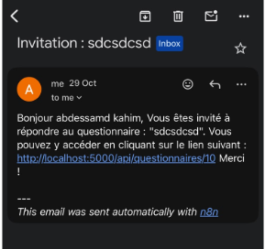
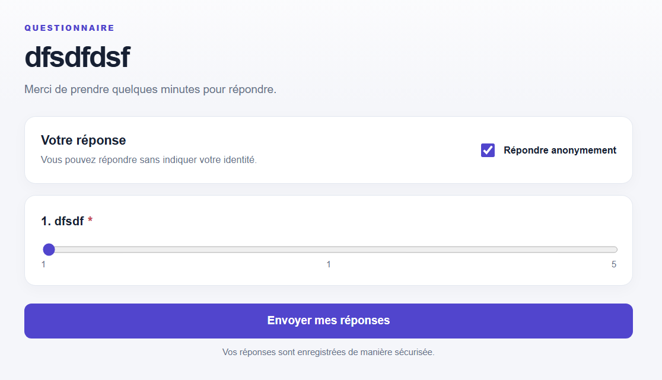
Participant

Slide 10


Collaboration et traçabilité
Co-chercheurs
Inviter un collègue par son e-mail
Voir qui s'est connecté et quand
Conserver l'historique des actions
Journal d'activité

Slide 11




Administration de la plateforme
Demandes de compte
Gestion des chercheurs
Bibliothèque de modèles
Menu administrateur
Accepter ou refuser un compte
Suivre l'activité des chercheurs
Gérer les modèles d'études

Slide 12






La sécurité, dès la conception
Mots de passe protégés
Comptes validés
Liens à durée limitée
Hachage Werkzeug ; 8 caractères minimum avec lettre et chiffre
E-mail confirmé, puis approbation par un administrateur
Jetons hachés qui expirent
Accès par rôle
Sessions sécurisées
Traçabilité
Administrateur, chercheur, participant : accès refusé sinon
Cookie HttpOnly et SameSite ; Secure en production
Journal : qui, quoi, quand

Slide 13





Architecture proposée
API Flask
Interface web
HTML · CSS · JavaScript
JSON
SQL
Base SQLite
12 tables
Administrateur et chercheur
Comptes, questionnaires, réponses, journal
SMTP
E-mails
n8n
Webhook
Déploiement : Docker + serveur Waitress, volume persistant, secrets en variables d'environnement

Slide 14
Choix techniques et évolutions
Évolutions possibles
Nos choix, comparés
Composant | Notre choix | Alternative
Backend | Flask : léger, rapide à livrer | Django : plus complet, plus lourd
Base | SQLite : sans administration | PostgreSQL : prévu à terme
Interface | HTML / JS : sans compilation | React : riche, plus de maintenance
De SQLite vers PostgreSQL pour la montée en charge
Un nouveau module = un nouveau blueprint Flask
Nouveaux types de questions (format JSON extensible)
Automatisations n8n : rappels, exports

Slide 15


Merci pour votre attention
Intuitive
Sécurisée
Évolutive
Une plateforme intuitive, sécurisée et évolutive

